Slide 1
Освещение жилого помещения
Учитель технологии: колыхалина С. С.

Slide 2
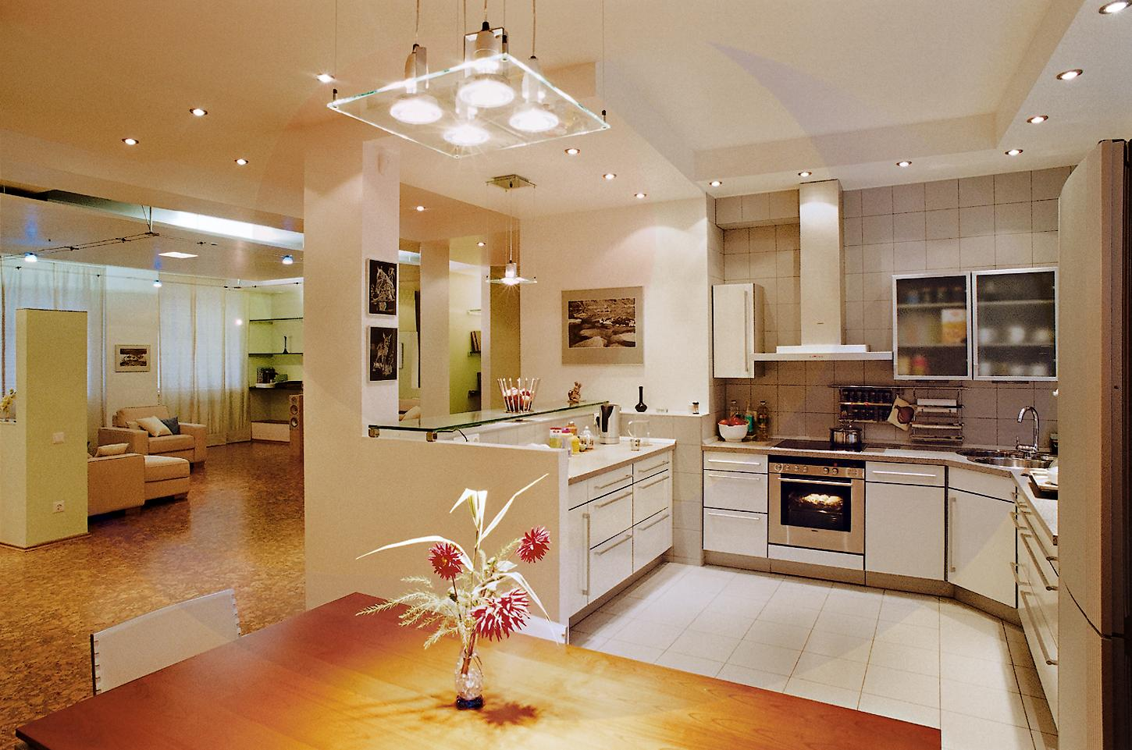
Освещение является одним из самых важных моментов при оформлении любого помещения в вашем доме, которое способно превратить его в настоящее уютное жилище.

Slide 3
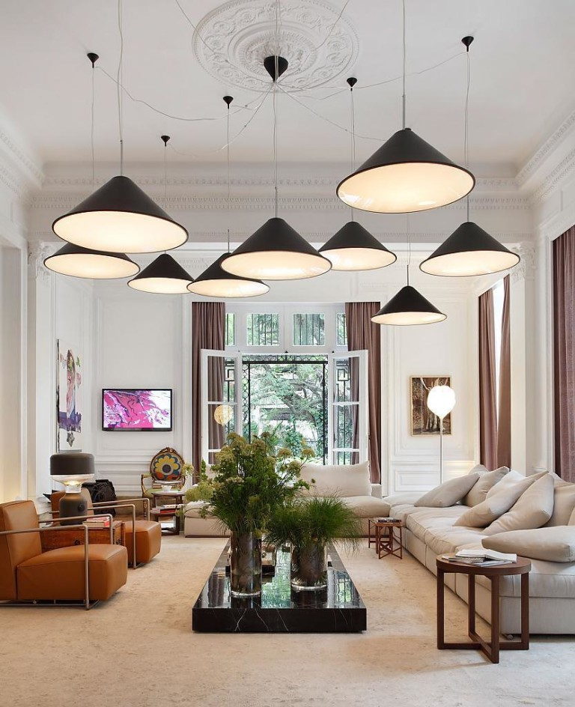
Освещение искусственное

Slide 4
Освещение естественное

Slide 5
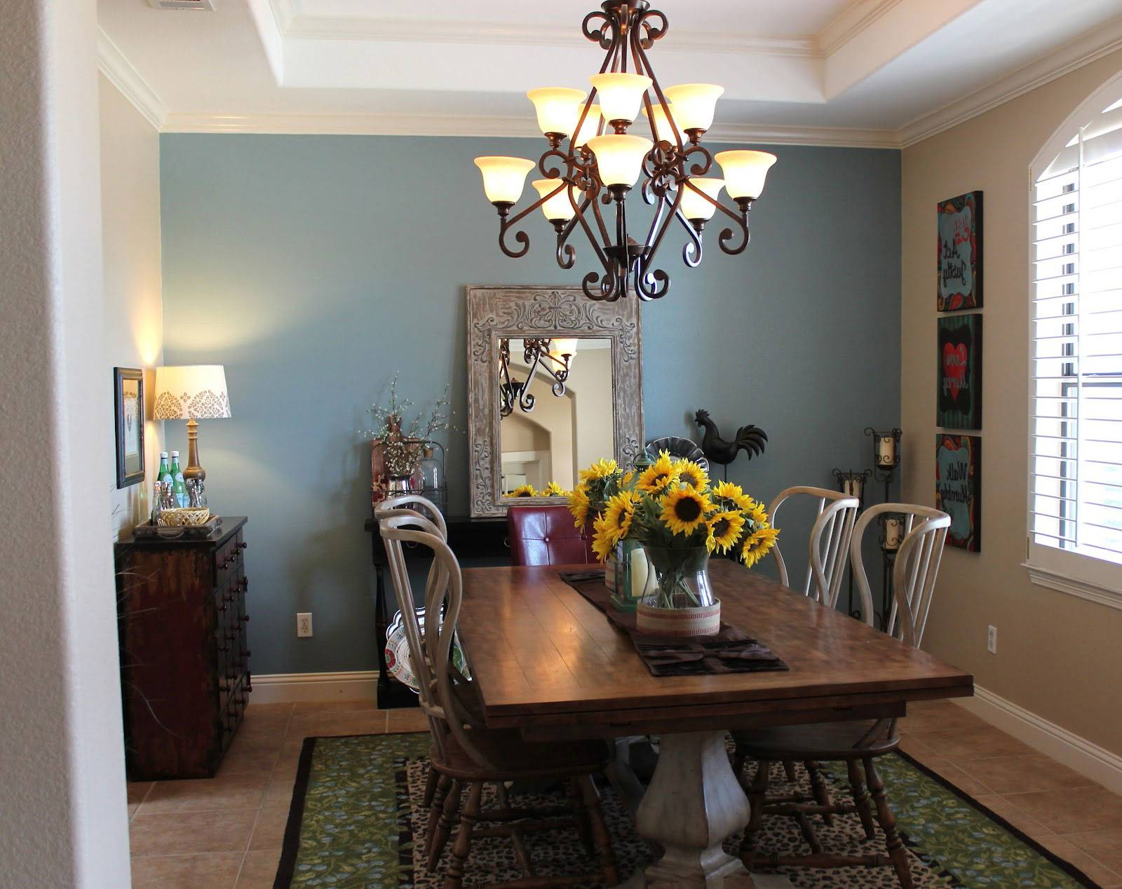
типы освещения:
общее

Slide 6
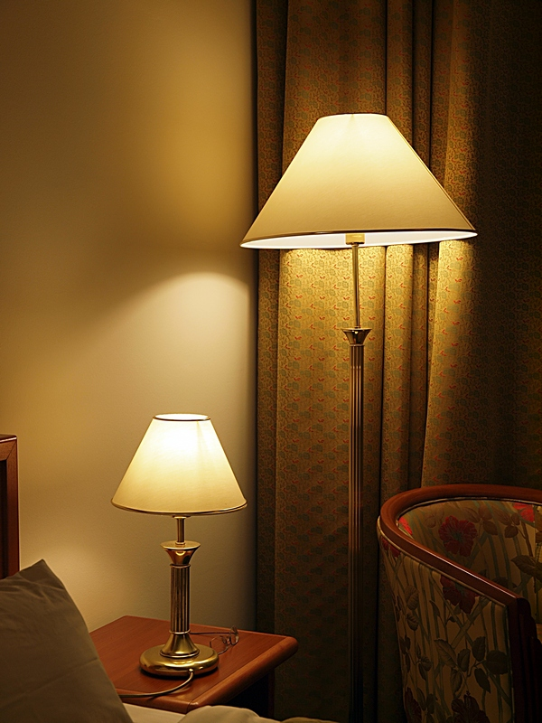
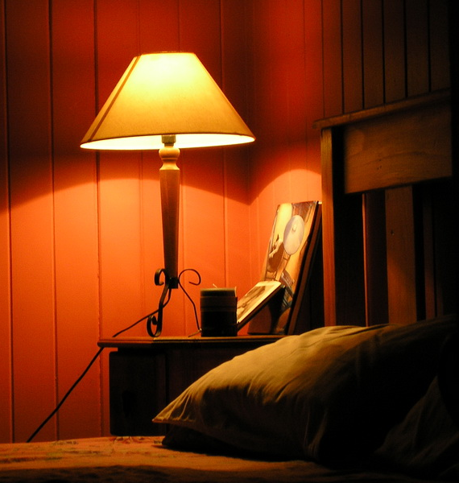
типы освещения:
Местное

Slide 7
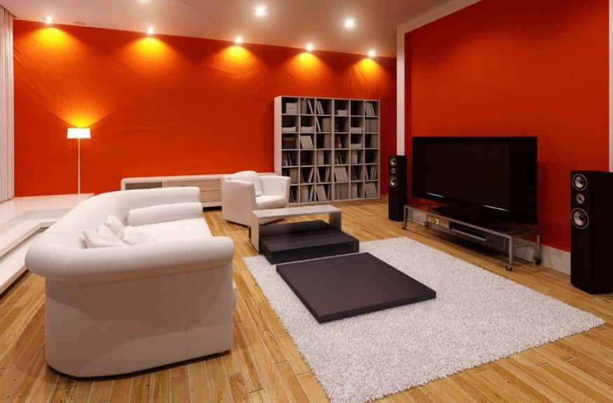
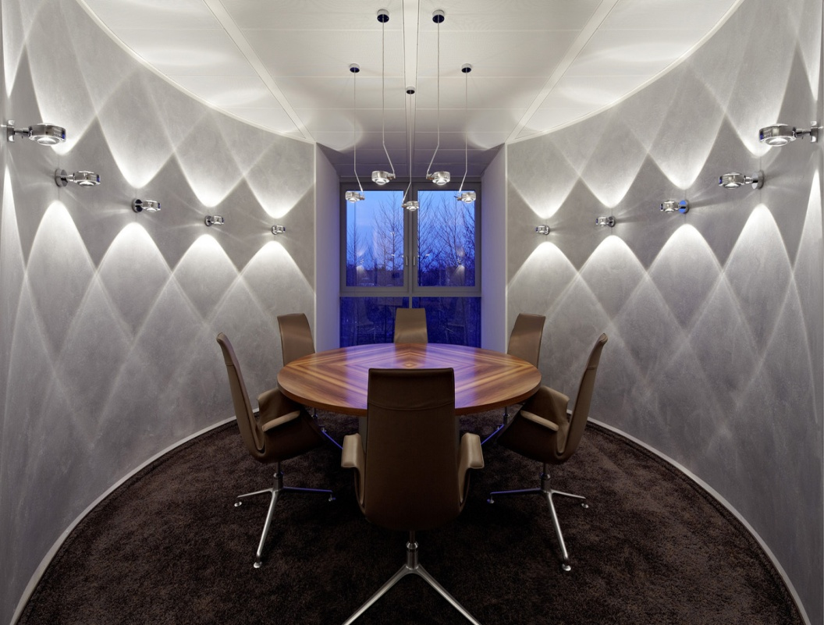
типы освещения:
направленное

Slide 8
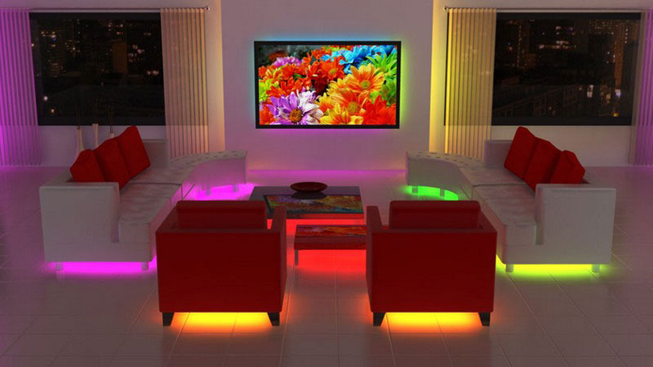
типы освещения:
декоративное

Slide 9
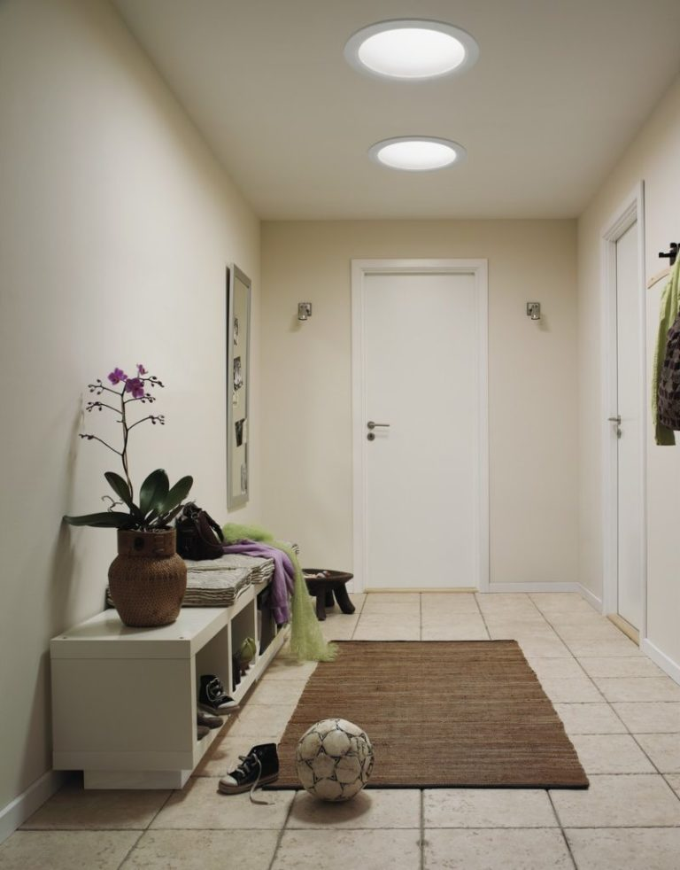
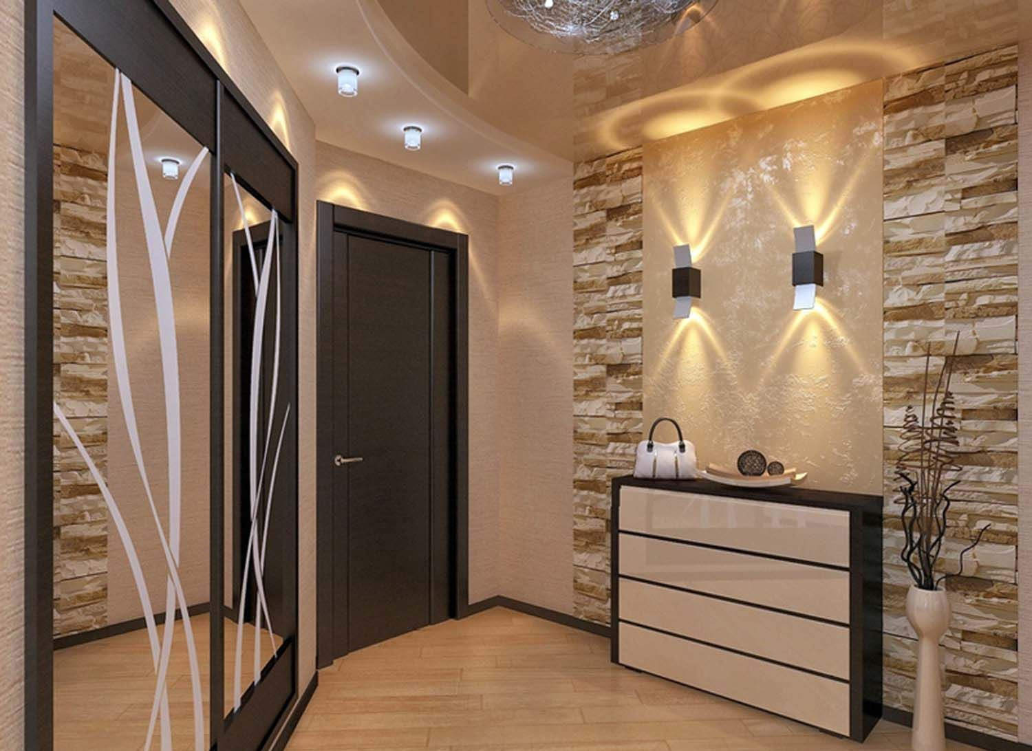
Каждой комнате - своё освещение!
прихожая

Slide 10
Каждой комнате - своё освещение!
гостиная

Slide 11
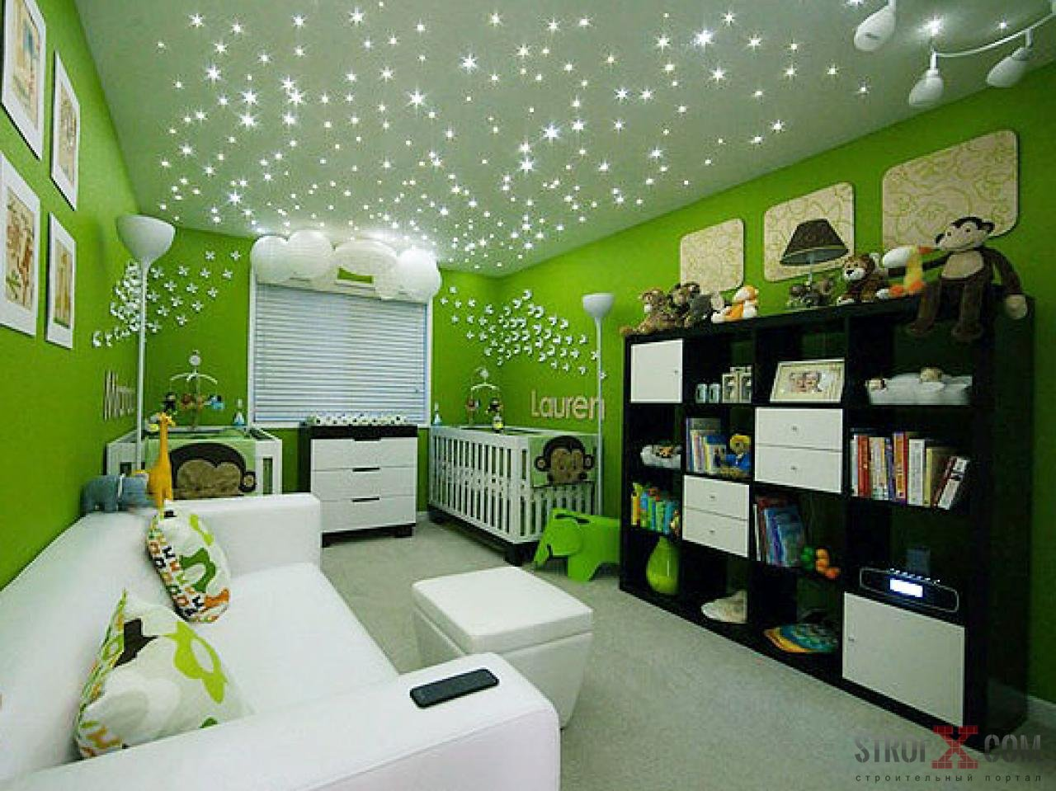
Каждой комнате - своё освещение!
детская

Slide 12
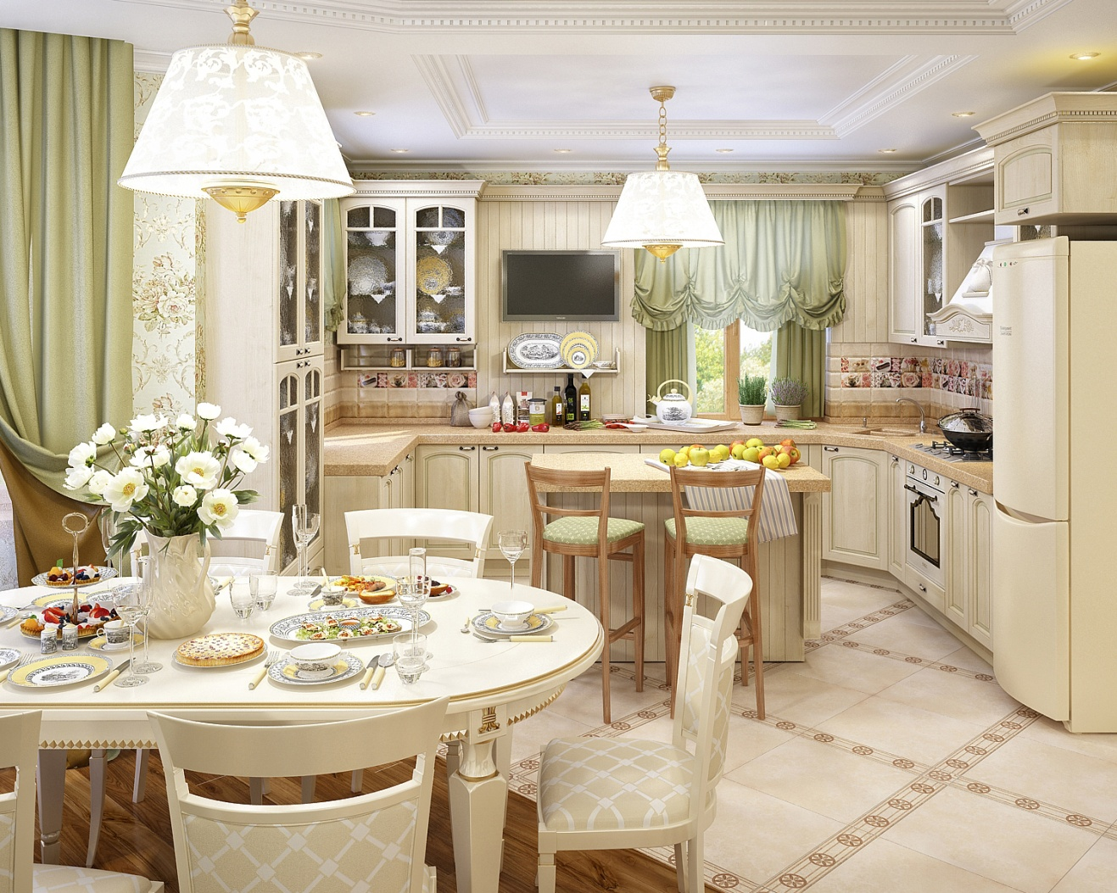
Каждой комнате - своё освещение!
кухня

Slide 13
Каждой комнате - своё освещение!
ванная

Slide 14
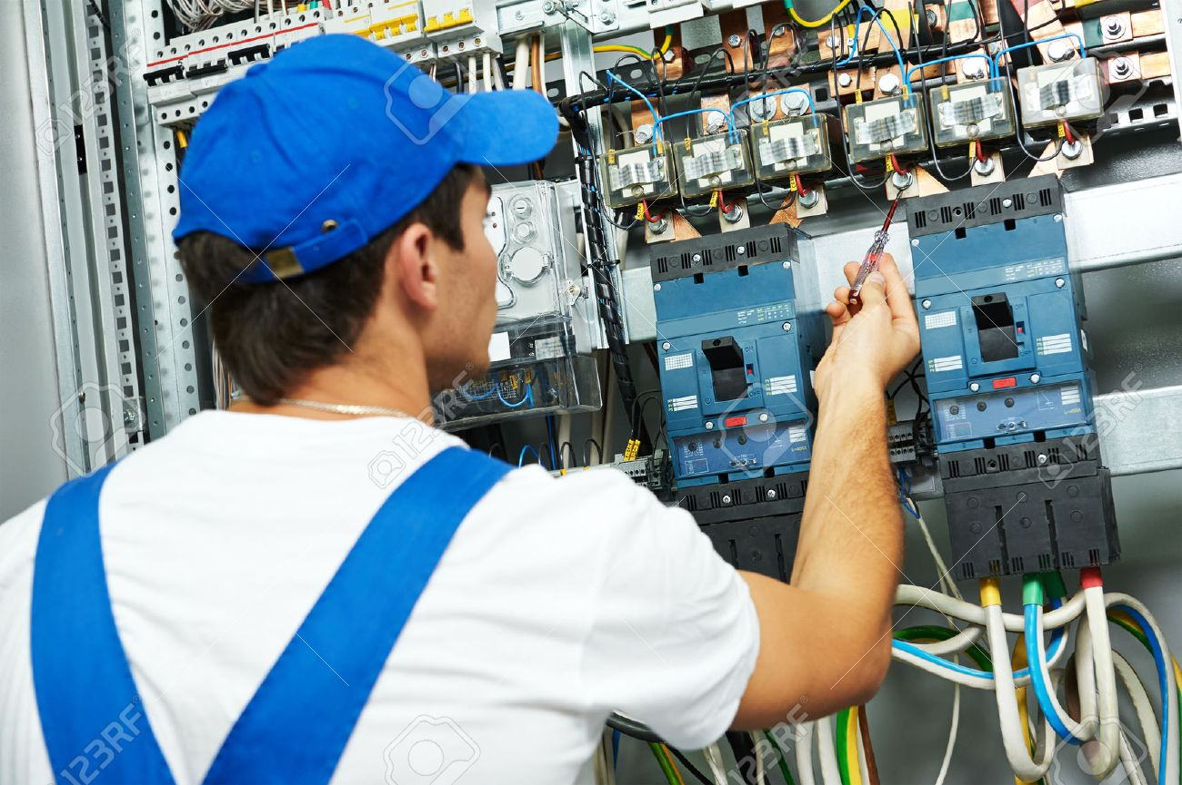
Ответственный за поддержание в работоспособном и безопасном состоянии бытовое и промышленное электрооборудование.
электрик

Slide 15
В современном мире мы не представляем свою жизнь без электроэнергии.

Slide 16
В презентации использована информация с сайтов:
https://profazu.ru/
https://dic.academic.ru/dic.nsf/dmitriev/3180/освещение
https://yandex.ru/images/search?text=освещение&stype=image&lr=39&source=wiz
https://elektrik-a.su/elektricheskoe-osveshhenie/obshhaya-chast/chto-takoe-obshhee-osveshhenie-391

